Slide 1
直线与圆锥曲线的位置关系
及相关的问题
1.位置关系:相离,相切,相交.
2.直线与双曲线和抛物线相切与交点个数的关系;
相交中弦长和弦的中点问题.

Slide 2
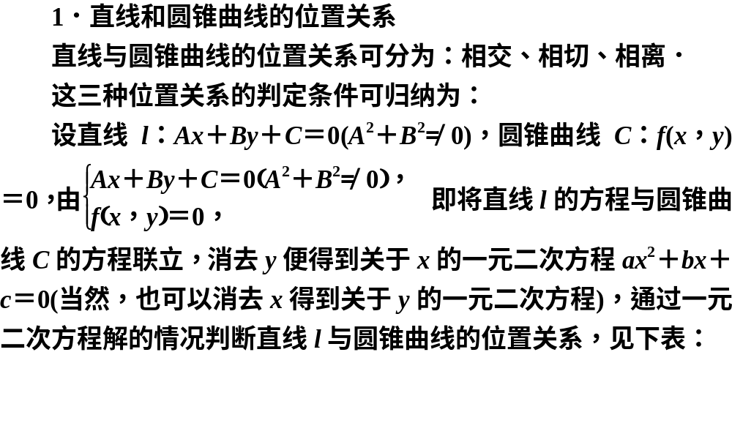
知识梳理

Slide 3
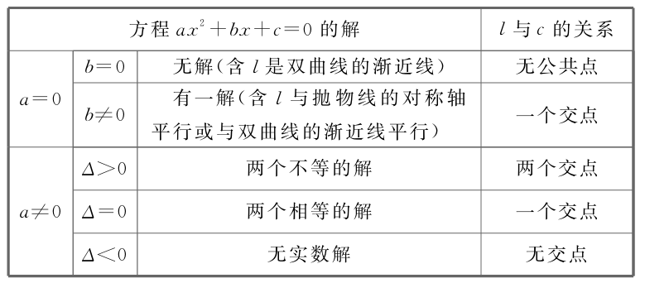

Slide 4
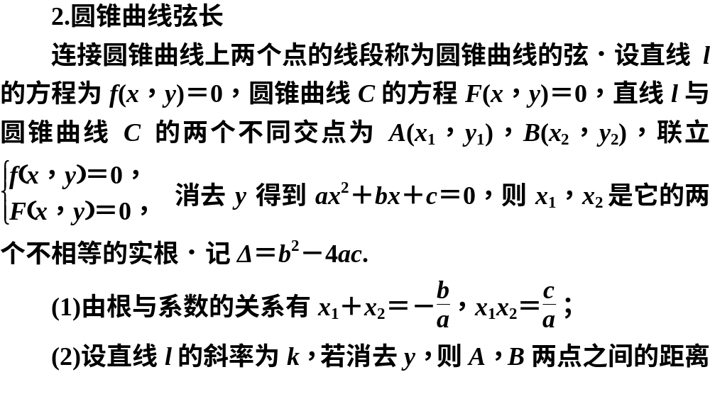
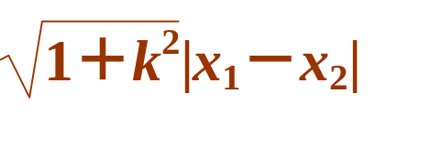
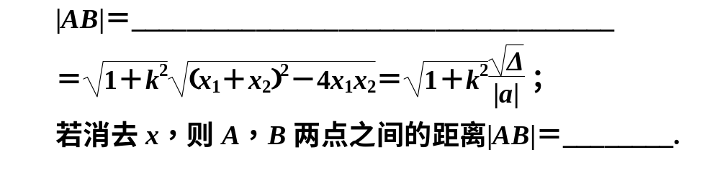
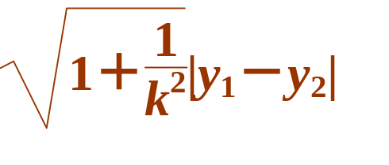

Slide 5
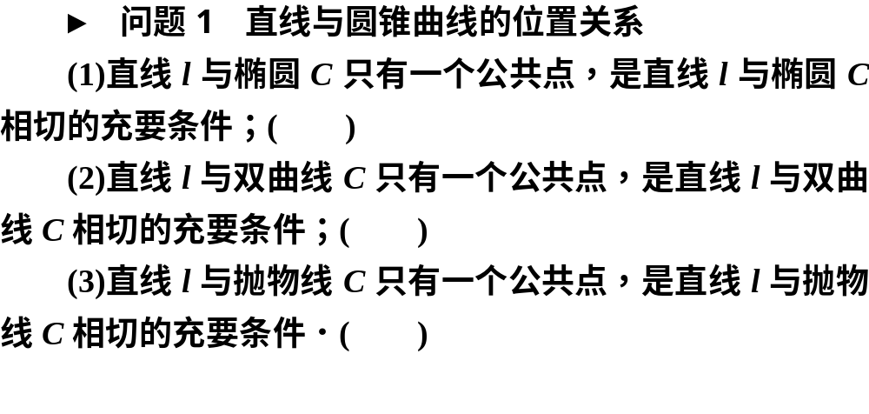
问题思考
[答案] (1)对 (2)错 (3)错

Slide 6
一.直线与圆曲线的位置关系
1.直线y=kx-k+1与椭圆x²+y²/2=1的位置关系为( )
(A) 相交 (B) 相切 (C) 相离 (D) 不确定
2.过点(0，1)与抛物线y²=2px(p＞0)只有一个公共点的直线条数是( )
(A)0 (B)1 (C)2 (D)3
D
D

Slide 7

kx-y=2k+b
3. 若不论k取什么实数，方程组 都有实数解，则实数b的取值范围是( )
(A) (B)[-3，3] (C)[-2，2] (D)(-2，2)
x²-y²=1
A

Slide 8

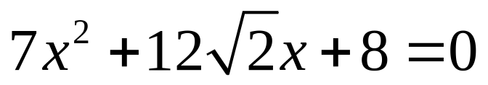
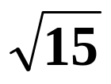
二.直线与圆锥曲线相交有关弦长问题
1.椭圆x²+2y²=4的左焦点作倾斜角为 的弦AB，则AB的长是________.
2.顶点在坐标原点，焦点在x轴上的抛物线被直线y=2x+1截得的弦长为 ，则此抛物线的方程为
_________________________
16/7
y² =12x或y²=-4x

Slide 9
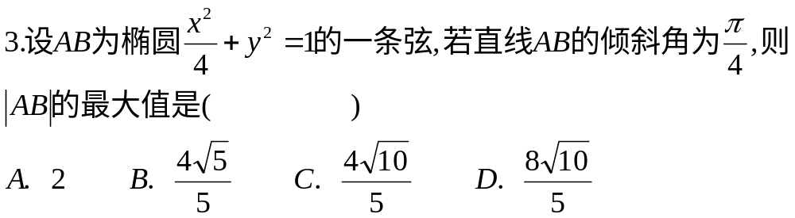

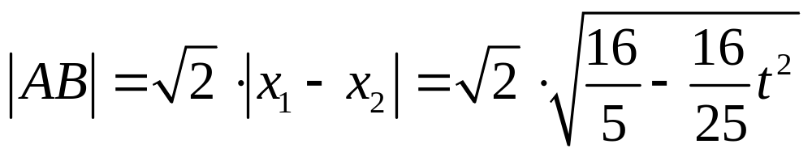
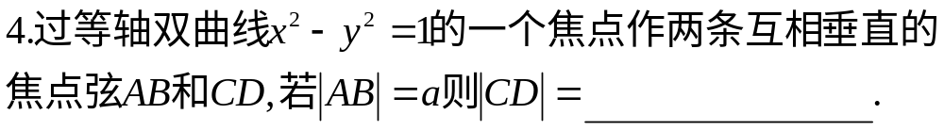
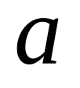
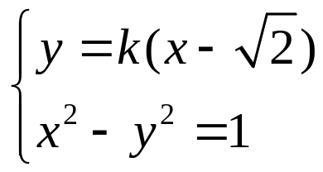
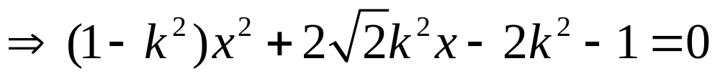
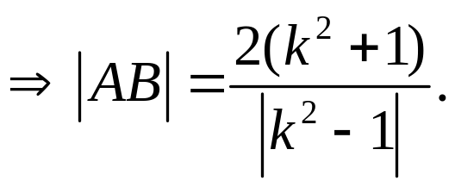

Slide 10
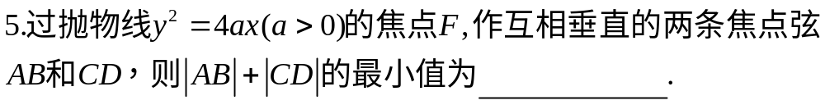
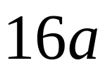
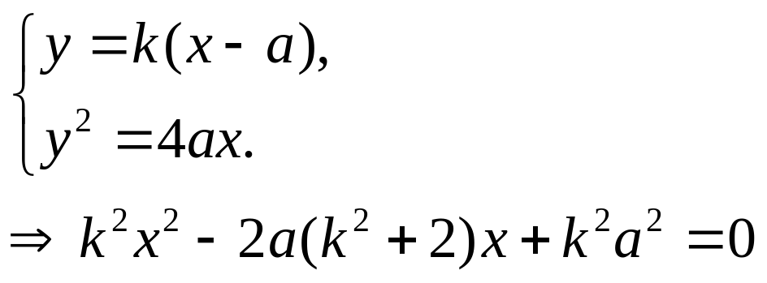








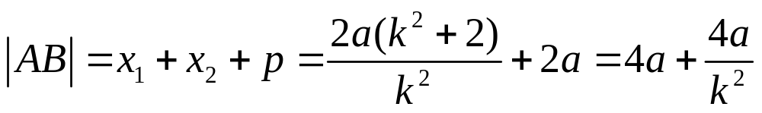
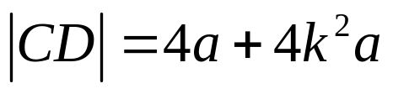
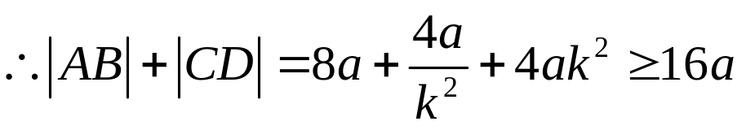

Slide 11
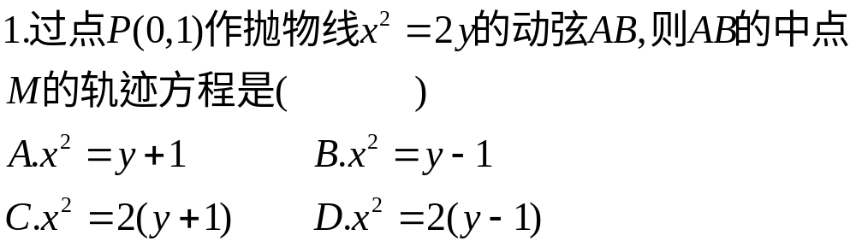

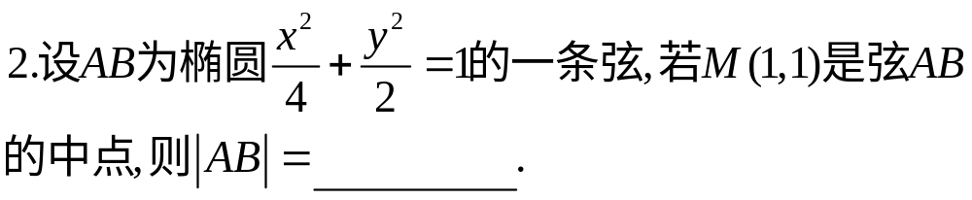
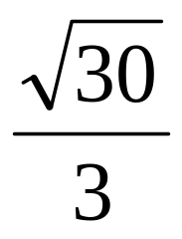
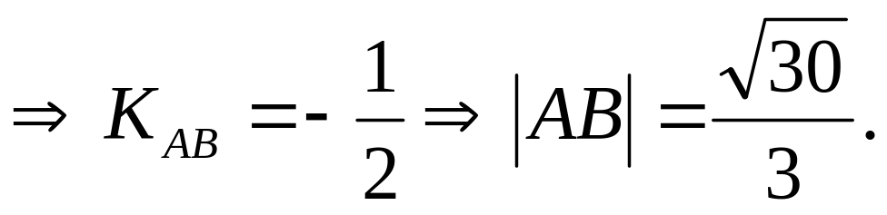
三.圆锥曲线中的弦中点、弦分点问题问题

Slide 12
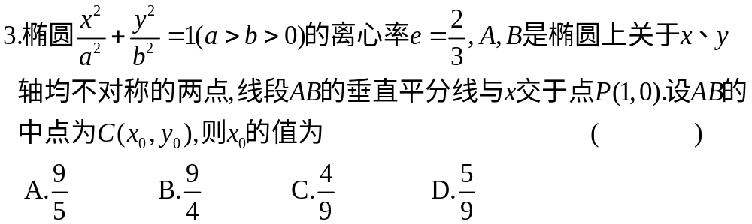


Slide 13
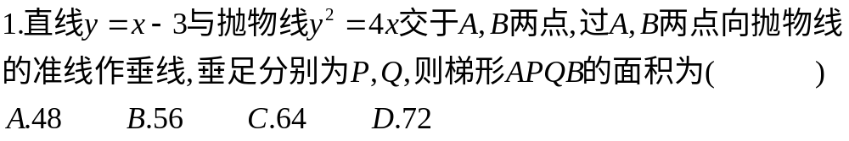

客观题综合应用

Slide 14
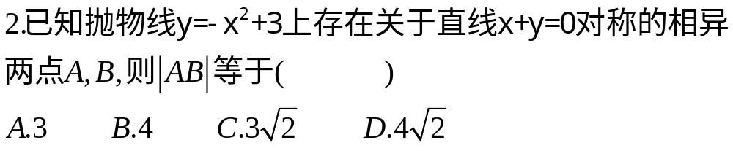

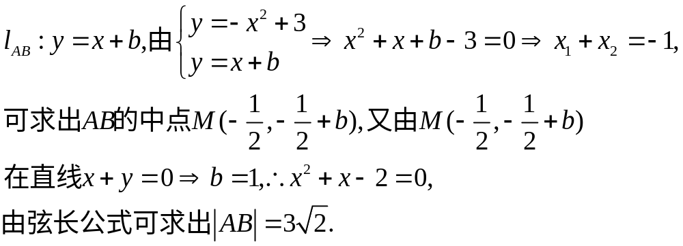

Slide 15
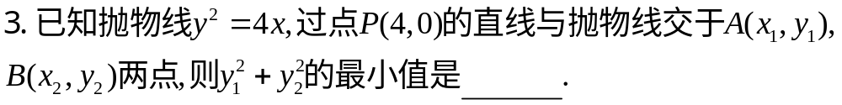
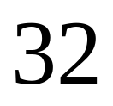
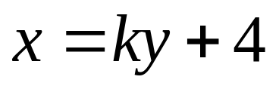
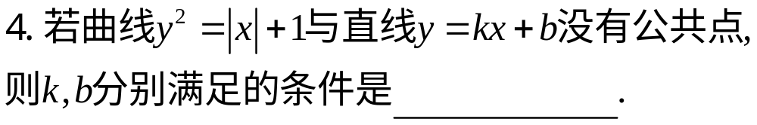
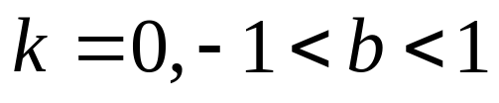
直线与圆锥曲线的综合题

Slide 16
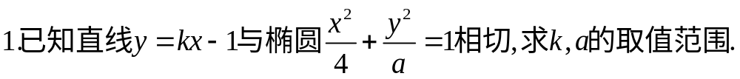
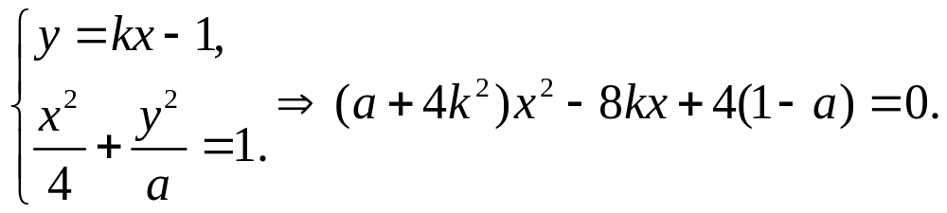
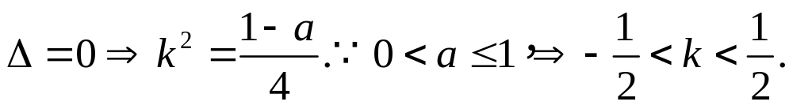
直线与圆锥曲线的综合题
点评:由于椭圆是一条封闭的曲线,所以经过椭圆内部的任一点的直线都与椭圆相交.直线与椭圆相切的充要条件是直线与椭圆有且只有一个公共点,从而判别式等于零.

Slide 17
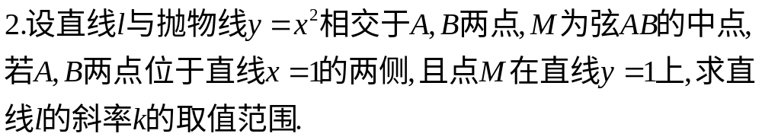

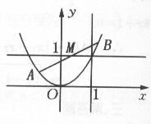
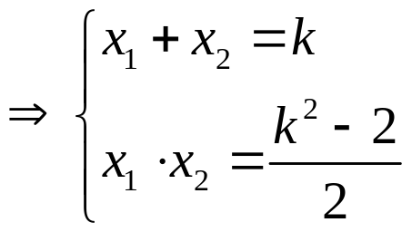
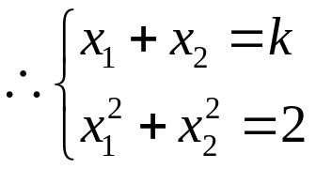
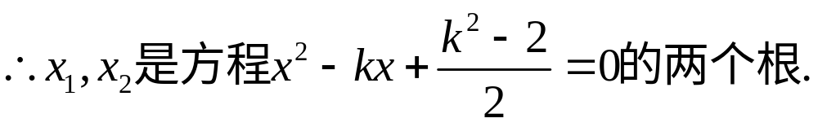
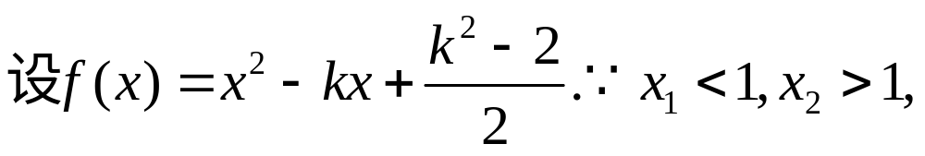

解:

Slide 18
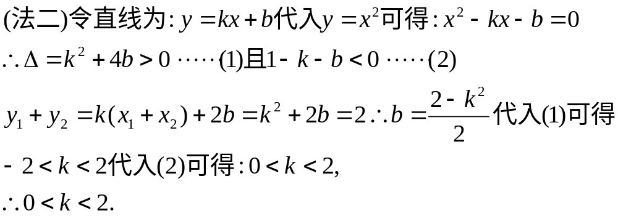

Slide 19
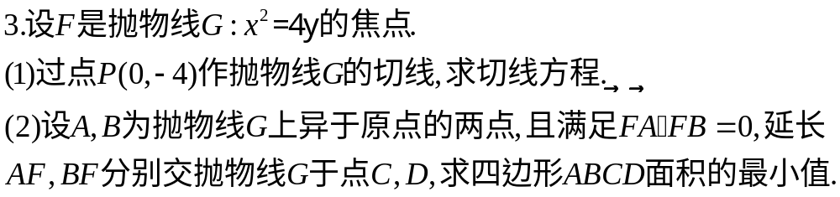
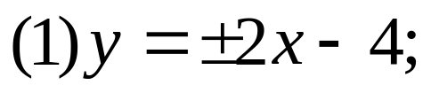
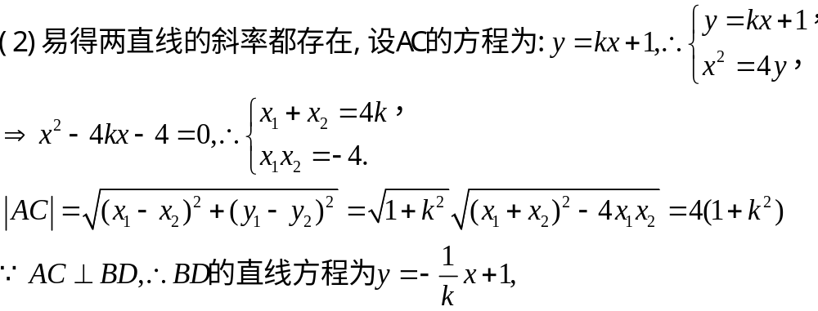
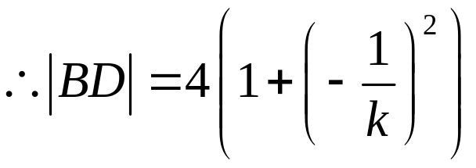
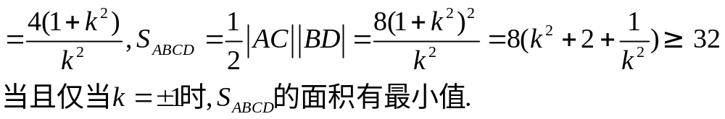
AC的长还可用焦点弦求.

Slide 21



4.已知圆C₁的方程为:
椭圆C₂的方程为:
C₂的离心率为 ，若C₁与C₂相交于A、B
两点，且线段AB恰好为圆C₁的直径，求直线AB的方程和椭圆C₂的方程.

Slide 22




[解答]由e= 得a²=2c²=2b²
故设椭圆方程为: A(x₁,y₁)，
B(x₂,y₂)，由圆心(2,1)得x₁+x₂=4，y₁+y₂=2，
相减整理得：(x₁+x₂)(x₁-x₂)+2(y₁+y₂)(y₁-y₂)=0
从而
∴直线方程为：y -1= - (x-2)
即直线AB的方程为：x+y-3=0

Slide 23






代入椭圆方程得3x²-12x+18-2b²=0
∵直线AB与椭圆相交：∴△>0，即b²>0
∴椭圆方程为:

